Slide 1

Подготовила учитель музыки
МБОУ СОШ №12 г. Ельца
Харькова Раиса Анатольевна.
«Элементы проектной деятельности на уроках музыки в начальной школе».

Slide 2

Проектная деятельность неоднородна на разных этапах школьной жизни ребенка; она выполняет разные функции, служит разным целям, строится по-разному.

Slide 3
Проект – это специально организованный учителем и самостоятельно выполняемый детьми комплекс действий по решению субъективно значимой проблемы ученика, завершающийся созданием проекта и его представлением в рамках устной или письменной презентации.
Метод проектов – технология моделирования и организации образовательных ситуаций, в которых учащийся ставит и решает собственные проблемы, и технология сопровождения самостоятельной деятельности учащегося.
Проектная деятельность – естественная среда для формирования и оценивания ключевых компетентностей.

Slide 4
Теоретические основы проектно-исследовательской деятельности
Микропроекты - короткие индивидуальные задания, творческие задания.
Именно использование микропроектов позволяет индивидуализировать ситуацию обучения. Функция проектов в начальной школе – не столько сформировать какие-то новые способности, сколько не дать угаснуть тому, что возникло ранее, - инициативности, которая возникла исходно в игре, воображению, свободе.

Slide 5

Деятельность педагога
Проектная деятельность
Деятельность управления

Slide 6

Структура проекта.
1. Подготовительный
- планирование учителем проекта в рамках тем программы,
- обсуждение идеи обучающимися; выдвижение ими своих идей; аргументирование своего мнения.

Slide 7
2. Организация работы.
- формирование микрогрупп; определение целей и задач проекта, постановка проблемных вопросов,
- распределение заданий в микрогруппах,
- практическая деятельность обучающихся в рамках проекта.

Slide 8
3. Завершающий этап:
- промежуточный контроль (при длительном проекте),
- обсуждение способа оформления проекта,
- документирование проекта,
- презентация результатов проектов,
- подведение итогов выполнения проекта: обсуждение результатов, выставление оценок и т.д.

Slide 9

4. Этап практического использования результатов проекта.

Slide 10
Применение проектно- исследовательской деятельности на уроках музыки.
Проекты в младшей школе отличаются несложностью, простотой. Ученик должен отчетливо представлять не только задачу, стоящую перед ним, но и, в основном, пути ее решения. Он также должен уметь составлять план работы по проекту (на первых порах, конечно, при помощи учителя).

Slide 11


«Весёлый музыкант»

Slide 12

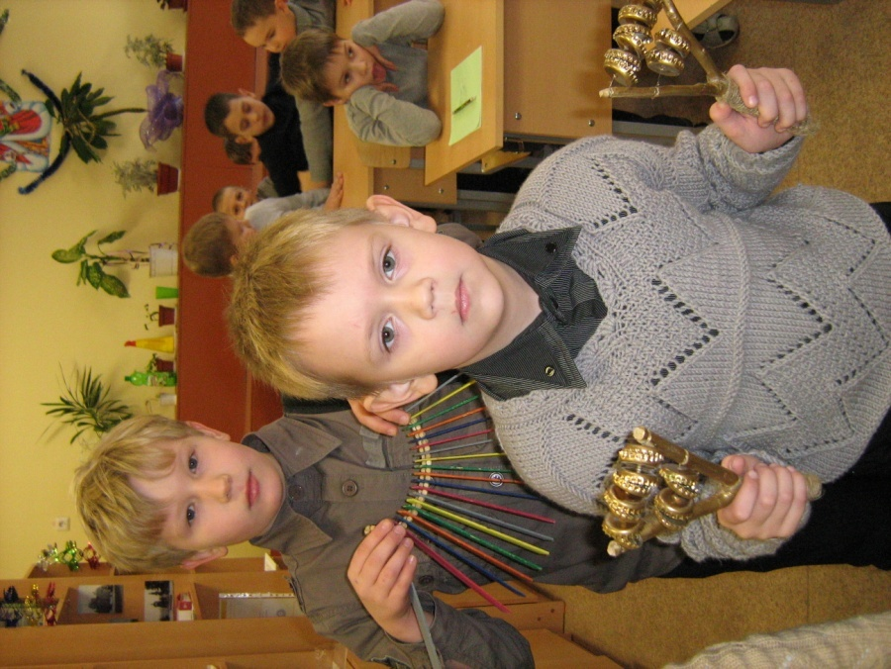
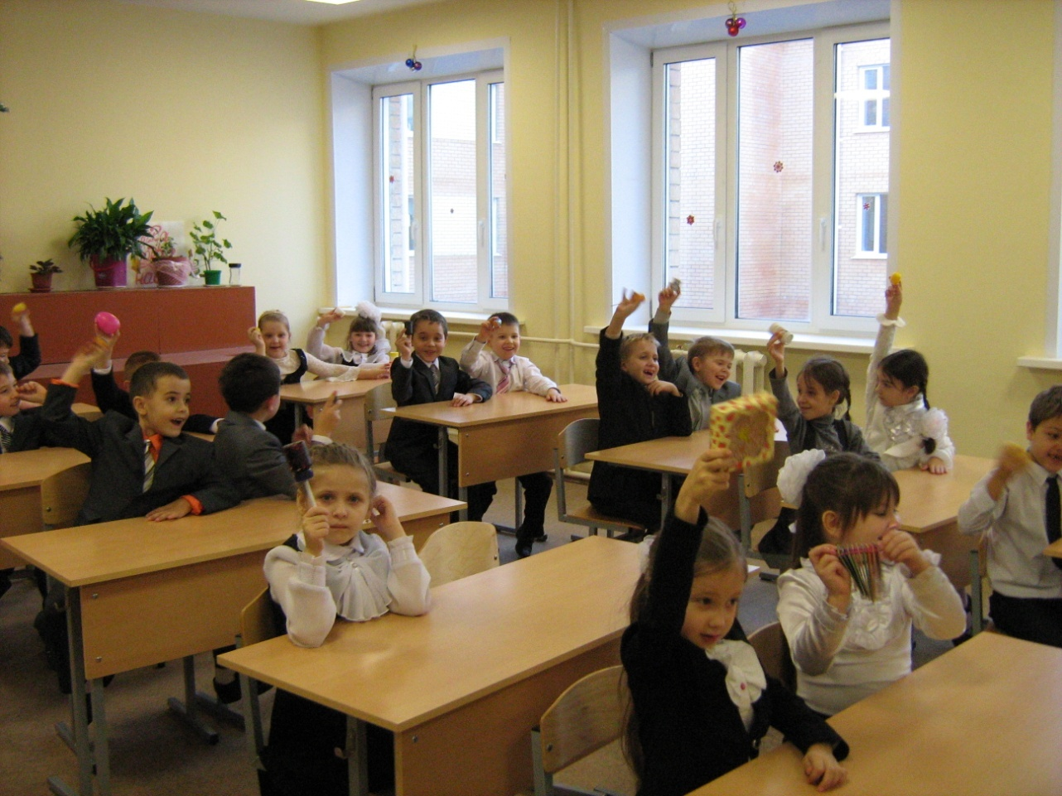
.

Slide 13
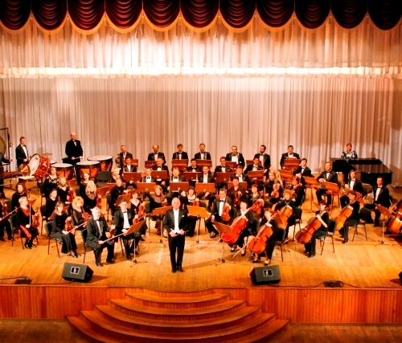
Инструменты симфонического оркестра.

Slide 14
Краткое содержание проекта:
1.Закрепить понятия «вокальная» и «инструментальная» музыка.
2.Дать определение оркестра
3.Обогащать знания детей о свойствах и особенностях групп симфонического оркестра.
4.Рассказать легенды о происхождении музыкальных инструментов.
5.Обогатить словарь детей музыкальными терминами.
6.Познакомить с расположением симфонического оркестра.
7.Расширять музыкальные впечатления детей.
8.Развивать эмоциональную отзывчивость на музыку.

Slide 15
Результат проекта.
1.Развитие познавательного интереса у детей, расширение представлений о музыке.
2.Положительно-эмоциональное и осознанное отношение к музыкальным произведениям классической музыки.
3.Готовность воспринимать музыку, эмоционально откликаться на выраженные в ней чувства и настроения.
4.Вовлечение детей каждого ребенка в творческую деятельность.
5.Формирование у детей представления о разнообразии музыкальных инструментов.

Slide 16
Главным результатом всех проектов является: развитие музыкальной личности: мыслящей, с развитыми музыкальными способностями, творческой, самостоятельной, владеющей музыкальными навыками, не растерявшей доброты и сострадания.

Slide 17

Спасибо за внимание!
Спасибо за внимание!

